Slide 2
Javascript foi lançado no ano de 1995 como uma linguagem de programação para ser utilizada pelos primeiros navegadores para Web.
A ideia do nome venho de uma tentativa de surfar na onda da linguagem de Programação “Java” que vinha tendo uma grande ascensão no mercado.
Em 1996 a Microsoft lançou o primeiro interpretador para Javascript se chamado de Jscript.
Javascript é uma linguagem interpretada ou seja não é necessário ter um compilador para que ela seja executável em algum ambiente. Você pode abrir seu navegador abrir o console e começar a programar.

Slide 3
Javascript passou anos com problemas para encontrar padronização mas, isso não impedia o crescimento da comunidade lastrada no crescimento da Web.
Em 2005 James Garrett lançou Ajax, (Asynchronous JavaScript And XML) uma forma de fazer requisições HTTP com XML para servidores de aplicação abrindo um novo mundo para os desenvolvedores e navegadores da web.
Com isso a comunidade Javascript continuo evoluindo e crescendo e começou a nascer os primeiros frameworks Javascript ex: Jquery.

Slide 4
Em 2015 foi lançado a publicação do ECMAScript 6 que é a base das aplicações Javascript modernas como PWA(Progressive Web App), SPA (Single-Page Application).
Também é importante ressaltar o trabalho do Node.js (permitindo a execução do Javascript no backend) e do NPM que é o pacote de gerenciamento de bibliotecas Javascript.
Em cima dessas tecnologias são construídas as aplicações frontend Javascript modernas com os frameworks: React, AngularJs, Angular2+, VueJS, NextJs, Meteor etc...

Slide 5
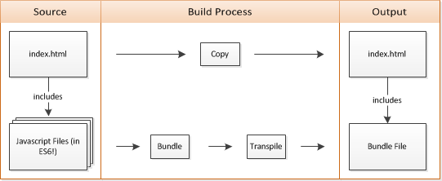

Slide 6
Vamos a prática

